Slide 1
宽度搜索（广度搜索）

Slide 2
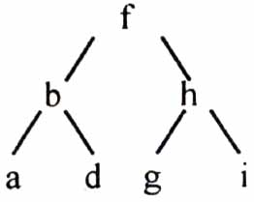
宽度优先算法的核心思想
从初始状态开始，应用产生规则生成第1层状态，检查目标状态是否在这些后续状态中。
若没有，再用产生规则将所有第1层的状态逐一扩展，得到第2层状态，并逐一检查第2层状态中是否包含目标状态。
若没有，再应用产生规则逐一扩展第2层的所有状态……如此依次扩展、检查下去，直到发现目标状态为此。
fbhadgi
采用宽度优先搜索的试题一般有两种类型：
⑴求初始结点所能到达的所有结点；
⑵求某一结点到某目标结点的最短路径。

Slide 3
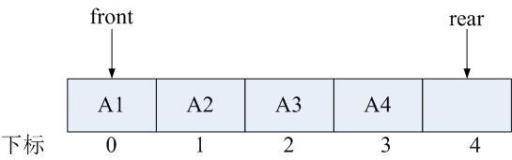
队列
const long m=队列元素的上限；
long q[m]; //队列
long front，rear：integer； //front指向队首，rear指向队尾的后一个
队列操作
入队：queue[front++]:=data; //先存入数据，指向队的后一个(再指针加1)
出队：x=queue[rear++]; //数据出栈，指针指向下要出栈的数据
队列空：f=r。

Slide 4

队列的应用
例7-3 细胞个数
【试题描述】
一矩形阵列由数字0到9组成,数字1到9代表细胞,细胞的定义为沿细胞数字上下左右还是细胞数字则为同一细胞,求给定矩形阵列的细胞个数。
【输入】
整数m,n（第一行）m<50,n<80；
矩阵(m行，n列)。
【输出】
细胞的个数。
【样例输入】
4 10
0234500067
1034560500
2045600671
0000000089
【样例输出】
4
0234500067
1034560500
2045600671
0000000089
共4个细胞

Slide 5
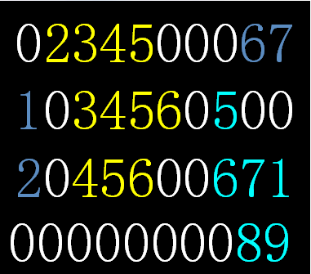
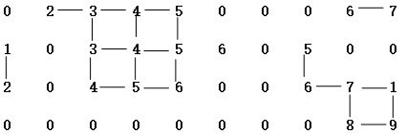
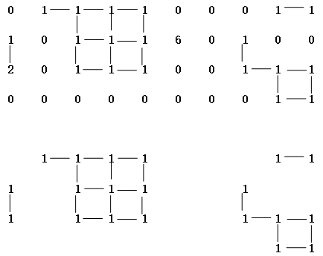

Slide 6
算法步骤：
1、从文件中读入m*n矩阵，将其转换为0、1矩阵存入pic数组中；1表示细胞，0表示无细胞
2、沿pic数组矩阵从上到下，从左到右，找到遇到的第一个细胞；将细胞的位置入队h，并沿其上、下、左、右四个方向上搜索，如果遇到细胞(a[i][j]=1)则将其位置入队，入队后的位置a[i][j]数组置为0；
3、将h队的队头出队，沿其上、下、左、右四个方向上搜索，如果遇到细胞则将其位置入队，入队后的位置pic数组置为0；
4、重复3，直至h队空为止，则此时找出了一个细胞；
5、重复2，直至矩阵找不到细胞；
6、输出找到的细胞数。

Slide 7
参考程序
#include<iostream>
using namespace std;
const int dx[4]={-1,0,1,0}, //横坐标:左，下，右，上
dy[4]={0,1,0,-1}; //纵坐标:左，下，右，上
string s;
int a[50][80]={0};//存储每个位置的细胞情况
int m,n,i,j,num;
int h[4000][2]={0};//队列，存储细胞的位置

Slide 8
void bfs(int p, int q){//从位置(p,q)开始搜
int i, x,y, front,rear, m,n,x0,y0;
num++;//细胞数加1
front=1; rear=2;h[1][0]=p; h[1][1]=q;//初始化队列
a[p][q]=0;//改为非细胞
while(front<rear){//队列不空
x0=h[front][0]; y0=h[front++][1];//出队
for(i=0; i<4; i++){//四个方向
x=x0+dx[i]; y=y0+dy[i]; //新位置
if(x>=0 && x<m && y>=0 && y<n && a[x][y]==1){//不越界，是细胞
h[rear][0]=x; h[rear++][1]=y; a[x][y]=0;//入队
}
}
}
return;
}

Slide 9
int main(){
num=0;
cin>>m>>n;//矩阵规模
for(i=0;i<m;i++){//读入矩阵
cin>>s;
for(j=0;j<n;j++)
if(s[j]=='0') a[i][j]=0;
else a[i][j]=1;//细胞
}
for(i=0;i<m;i++)
for(j=0;j<n;j++)
if(a[i][j]==1) bfs(i,j);//在矩阵中寻找细胞
cout<<num<<endl;//输出细胞个数
return 0;
}

Slide 10
广度优先 搜索算法（bfs）
1、适合的题目类型：
1）、求从给定初始状态到目标状态最少需要的步数。
2）、给定初始状态，经过k步后能够到达哪些状态。
2、利用的数据结构：队列。
3、状态的最大值：决定队列的大小（非常重要）
4、队列里需要记住哪些状态：一般使用记录数据类型。
5、状态的转移：不能遗漏。
6、状态的判重：避免重复进入队列。

Slide 11
从初始结点开始，应用算符生成第一层结点，检查目标结点是否在其中出现，若没有，再用算符将第一层结点逐一扩展，得第二层结点，逐一检查第二层中是否包含目标结点。若没有，依次扩展、检查……直到发现目标结点为止。这就是所谓的广度优先搜索。
a
b
c
d
e
f
j
k
用队列的数据结构来存储搜索过程中产生的结点，
取队头元素扩展，产生的结点插入队尾。

Slide 12
Bfs的基本框架：
初始化；建立数据库（队列）；初始状态进入队列；
front=0; 队列的首指针；
rear =1; 队列的尾指针 (开始时指向初始状态)；
q[0]:=?; 初始结点;
while (front< rear) do {还有未扩展的结点，队列不空}
begin
出队
for i=1 to method do {按规则扩展下一层新的子结点}
begin
生成新的结点;
If 新结点是目标结点 then 输出目标，搜索结束；
If 新结点是以前没出现过 then 保存新结点(入队)；
end
end；
1.队列（入队、出队）；2.根据条件产生新结点；3.判重。

Slide 13
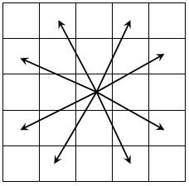
2、马的遍历
【问题描述：】
在n*n的棋盘上有一匹马在第x行第y列的格子上。棋盘上有些格子上有障碍物，马不能达到有障碍物的格子。已知马在棋盘中的走法按“日“字8个方向可走，如下图所示：
问：哪些格子能到达，到达这些格子的最小步数是多少。
【输入：】
第一行:n（n<=100）,x,y (马的开始位置)。
接下来n行为棋盘的描述：“-“为空格子，”+“表示该格子有障碍物。
【输出：】
n行，每行n个用空格隔开的数，表示马到达该格子的最少步数，如果无法到达则用-1表示。

Slide 14

【样例输入：】
【样例输出：】
4 2 2
----
----
--+-
----
4 3 2 1
3 0 3 2
2 3 -1 1
1 2 1 4
０

Slide 15
#include<iostream>
using namespace std;
const int maxn=110;
const int dx[8]={-1,-2,-2,-1,1,2,2,1},
dy[8]={2,1,-1,-2,-2,-1,1,2};
bool can[maxn][maxn]={0};
int dist[maxn][maxn];//记录每个位置最少步数
int n,i,j,x0,y0;
void init(){//读入数据
string s;
cin>>n>>x0>>y0;//马的位置
x0--;y0--;
for(i=0;i<n;i++){//棋盘情况
cin>>s;
for(j=0;j<n;j++) can[i][j]=s[j]=='-';//s[j]=='-'的值为true或false
}
return ;
}

Slide 16
void bfs(){
int q[maxn*maxn][2];
int front,rear,k,x,y,xx,yy;
front=0;rear=1; dist[x0][y0]=0; q[0][0]=x0;q[0][1]=y0;//初始化队列
while(front<rear){//队列不空
x=q[front][0]; y=q[front++][1];//出队
for(k=0;k<8;k++){//8个方向
xx=x+dx[k]; yy=y+dy[k];//出队，产生新位置
//未走，可以走
if(can[xx][yy] && xx>=0 && xx<n && yy>=0 && yy<n && dist[xx][yy]==-1){
dist[xx][yy]=dist[x][y]+1;//记录步数
q[rear][0]=xx; q[rear++][1]=yy;//入队
}
}
}
return;
}

Slide 17
void output(){//输出
for(i=0;i<n;i++){
for(j=0;j<n;j++)
cout<<dist[i][j]<<' ';
cout<<endl;
}
}
int main(){
init();
for(i=0;i<n;i++) //初始化
for(j=0;j<n;j++)
dist[i][j]=-1;//每个位置没走过
bfs();//搜索
output(); //输出
}

Slide 18
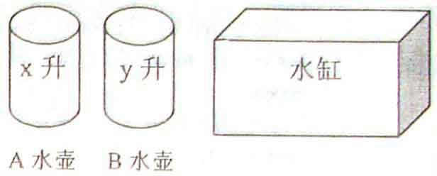
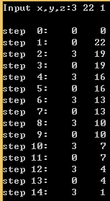

例9 有两个无刻度标志的水壶，分别可装x升和y升(x,y为整数，x,y<=100)的水。设另有一水缸，可用来向水壶灌水或倒出水，现水壶间，水也可以相互倾灌。X升水壶为p空壶，y升水壶为空壶，问如何通过倒水或灌水操作，用最少步数能在y升壶中量出z（z<=100）升的水来。

Slide 19
A=0;B=0
C
A B
A C
B A
B C
C A
C B
X
X
X
X
非空
非满
当b>0且a<x时，可以从水壶B倒min(b,x-a)升水给水壶A。这时水壶A内有a+min (b,x-a)升水，水壶B内有b-min (b,y-a)升水。
出队
枚举所有可能目标则结束循环。
判断能不能倒到目标则结束循环。
如果能倒，这种状态是否已经出现过。
如果没出现过，记下状态（入队），
是目标状态吗，找到目标则结束循环。

Slide 20
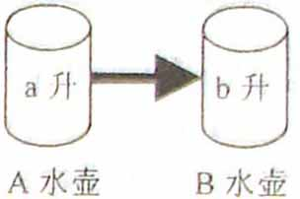
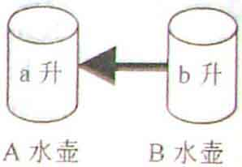
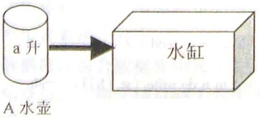
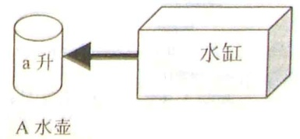
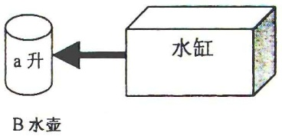
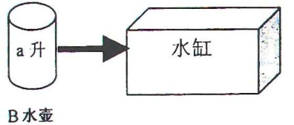
当a>0且b<y时，可以从水壶A倒min(a,y-b)升水给水壶B。这时水壶A内有a-min(a,y-b)升水，水壶B内有b+min(a,y-b)升水。
当b>0且a<x时，可以从水壶B倒min(b,x-a)升水给水壶A。这时水壶A内有a+min(b,x-a)升水，水壶B内有b-min(b,y-a)升水。
当a>0时，可以从水壶A倒a升水给水缸。这时水壶A内有0升水，水壶B内有b升水。
当a<x时，可以从水缸倒x-a升水给水缸A。这时水壶A内有x升水，水壶B内有b升水。
当b>0时，可以从水壶B倒b升水给水缸，这时，水壶A内有a升水，水壶B内有0升水。
当b<y时，可以从水缸倒y-b升水给水壶B，这里水壶A内有a升水，水壶B内有y升水。

Slide 21
初始时，水壶A内有x升水，水壶B内有0升水。
用一个记录类型描述一个状态：
struct node{//队列数据类型
int father,a,b;
};
father记录当前结点的父亲结点的编号，a,b表示当前水壶A和水壶B里各有多少水。
bl[i][j]为真，表示水壶A为i升,水壶B为j升的状态还没有产生过，反之表示已产生过。
void evaluate(int i, int j){//入队
bl[i][j]=true;
data[rear].a=i; data[rear].b=j;
data[rear++].father=front-1;
if(j==z) {out();}
return ;
}

Slide 22
root
1 2 3 4 5 6
1 2 3 4 5 6
1 2 3 4 5 6
1 2 3 4 5 6
1 2 3 4 5 6
1 2 3 4 5 6
1 2 3 4 5 6
void bfs(){//宽搜
int i,j,k,L;
front=1; rear=2;
data[1].a=0; data[1].b=0; data[1].father=0;//初始化队列
bl[0][0]=true;
if( z==0) out();
do{
i=data[front].a; j=data[front++].b;//出队
//入队
k=min(i,y-j); L=min(j,x-i);
if(i>0 && j<y && !bl[i-k][j+k]) evaluate(i-k,j+k);
if(j>0 && i<x && !bl[i+L][j-L]) evaluate(i+L,j-L);
if(i>0 && !bl[0][j]) evaluate(0,j);
if(j>0 && !bl[i][0]) evaluate(i,0);
if(i<x && !bl[x][j]) evaluate(x,j);
if(j<y && !bl[i][y]) evaluate(i,y);
}while (front<rear);
if(!flag) cout<<"Impossile"<<endl;
return ;
}

Slide 23
void out(){//输出
int i,j;
int d[10010];
flag=true;
j=0; i=--rear;
do{
d[++j]=i;//找出操作过程
i=data[i].father;
} while(i!=0);cout<<endl;
for(i=j;i>0;i--)
cout<<"step"<<setw(3)<<j-i<<":"<<setw(5)<<data[d[i]].a<<setw(5)<<data[d[i]].b<<endl;
exit(0) ;
}

Slide 24
练习:砝码称重。
给定n种砝码（每种个数不限）和一个整数M，求至少需要几个砝码才可以称出刚好M克。(n<=100,m<=1000)
输入数据
n,m,n个整数Wi表示砝码的质量。
输出数据
最少需要的砝码数或Impossible表示无法满足。

Slide 25
算法分析
由于要求最少的砝码数，我们可以用优先搜索算法来求解。
首先，一个砝码都不放，只能称出0。
其次，放一个砝码，可以称出W1,W2,…,Wn。
放两个砝码已经比较复杂了，但是我们可以这样考虑，放k个砝码其实是先放k-1个，然后再放一个。也就是说，用k-1个砝码可以称得的质量再加上一个砝码就是一个放k砝码得到的质量。
所以，把所有用k-1个砝码可以称得的质量再加上一个砝码就得到了一个放k砝码得到的质量。
这样程序简单，算法的速度也非常快。

Slide 26
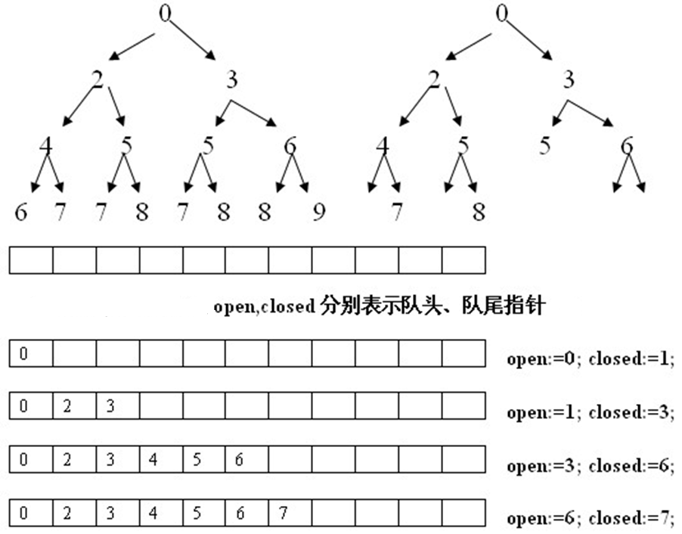
2 8
2 3
n=2; m=8; w[1]=2; w[2]=3

Slide 27

void solve(){
int front, rear, k, i;
for(i=0; i<=maxm; i++) dist[i]=-1;//所有状态不出现过
front=1; rear=2; dist[0]=0; queue[1]=0;//初始队列
do{
k=queue[front++];//出队
for(i=1; i<=n; i++)
//重量不超过m且这种重量没用过,入队
if(k+w[i]<=m && dist[k+w[i]]==-1){
dist[k+w[i]]=dist[k]+1;
queue[rear++]=k+w[i];
}
}while(front<rear);//队列不空
if(dist[m]==-1) cout<<"Impossible"<<endl;//不可能
else cout<<dist[m];
}

Slide 28
#include<iostream>
using namespace std;
const int maxn=105,maxm=1005;
int n,m，w[maxn]，dist[maxm];
int queue[maxm];//队列
void init(){
int i;
cin>>n>>m;
for(i=1; i<=n; i++) cin>>w[i];
return ;
}
void solve(){
int front, rear, k, i;
for(i=0; i<=maxm; i++) dist[i]=-1;//所有状态不出现过
front=1; rear=2; dist[0]=0; queue[1]=0;//初始队列
do{
k=queue[front++];//出队
for(i=1; i<=n; i++)
//重量不超过m且这种重量没用过,入队
if(k+w[i]<=m && dist[k+w[i]]==-1){
dist[k+w[i]]=dist[k]+1;
queue[rear++]=k+w[i];
}
}while(front<rear);//队列不空
if(dist[m]==-1) cout<<"Impossible"<<endl;//不可能
else cout<<dist[m];
}
int main(){
init();
solve();
return 0;
}

Slide 29
有N个硬币（N>=6）正面朝上排成一排，每次将五个硬币翻过来放在原位置，直到最后全部硬币翻成反面朝上为止。编程让计算机找出步数最少的翻法并把翻币过程及次数打印出来（用O表示正面，*表示反面）。
翻币问题
算法分析
由于问题要求找出最少步数，我们可以用宽度优先搜索算法来求解。表面看来，翻币的过程与正反面硬币的排列位置有关，但仔细分析一下，实际上翻币过程只与硬币正反面的个数有关，与它们的位置无关。例如下面两种状态：
O*O*O*OO 和 ***OOOOO
都只要把5个正面朝上的硬币翻过来就达到了目标。因此在搜索过程中只需考虑当前状态正面朝上的个数。又如当前状态是：***OO***
翻1,2,4,6,8个得到：OO**OO*O
翻3,5,6,7,8个得到：**OO*OOO
这两种翻法虽翻的硬币不同，但都是把原状态中的4个反面朝上、一个正面朝上的硬币翻过来。结果状态不同，但都是5个硬币正面朝上，再翻一次就可以达到目标。所以产生规则只需考虑正面朝上的硬币的个数不同就可以了。

Slide 30

int a[8010][3];//a[i][0]父结点，a[i][1]正面个数，a[i][2]翻了多少个正面朝向
bool b[810]={false};//正面朝上个数是否出现过，判重
void calc(){
int r,m;
b[n]=true;
front=1; rear=2;
a[1][0]=0; a[1][1]=n; a[1][2]=0;
do{
m=a[front++][1];
for(r=0;r<6;r++)
if(m>=r && n-m>=5-r && !b[m-r+5-r]){
b[m-r+5-r]=true;//翻了r个面朝上，翻了5-r个面朝下
a[rear][0]=front-1;
a[rear][1]=m-r+5-r;
a[rear][2]=r;
if(a[rear++][1]==0) {out(); if(flag) break;}
}
if(flag) break;
}while(front<rear);
if(!flag) cout<<"No answer"<<endl;
return ;
}
OOOO * * * *
r 5-r

Slide 31
void out(){//输出
int i,j,k,L,h;
int d[5010];
char st[5010];
cout<<"step 0:";
for(i=1;i<=n;i++) cout<<'O';cout<<endl;
for(i=1;i<=n;i++) st[i]='O';
j=0; i=rear-1;
do{
d[++j]=i; i=a[i][0];//a[i,0]为父结点编号
}while(i>0);
for(i=j-1; i>0; i--){
k=a[d[i]][2]; L=5-k;
for(h=1;h<=n;h++)
if(st[h]=='O'){
if(k>0){k--; st[h]='*';} }
else if(L>0) { L--; st[h]='O';}
cout<<"step "<<j-i<<':';
for(h=1;h<=n;h++) cout<<st[h];
cout<<endl;
}
flag=true;
return;
}
OOOOOOOO

